Slide 1


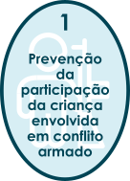
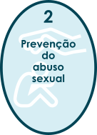
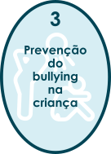
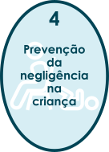
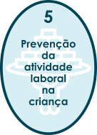
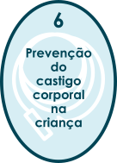

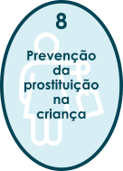

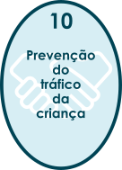
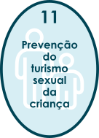
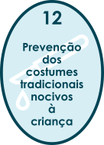
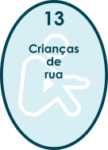
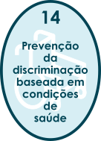
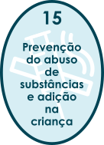
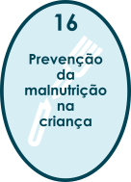

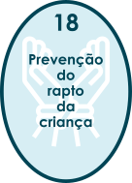




19 NOVEMBRO
DIA MUNDIAL DA PREVENÇÃO DO ABUSO E VIOLÊNCIA NA CRIANÇA E JOVEM
19 DIAS DE ATIVISMO | 19 RAZÕES PARA ATUAR

Slide 2

Dia 6 | Novembro
19 dias de Ativismo na Prevenção da Violência nas Crianças e Jovens
Prevenção do castigo corporal na criança
Definição
Sabia que...
Medidas preventivas
Corresponde a qualquer ato que utiliza força física com o objetivo de causar algum grau de dor ou desconforto, mesmo que seja ligeiro, como as ações de bater com a mão ou um objeto (chicote, cinto, colher de pau, etc.), pontapear, abanar, beliscar, cortar, puxar cabelo/orelhas, forçar a assumir posições desconfortáveis, forçar a ingestão, entre outros.
Quase 300 milhões de crianças em todo o mundo entre os 2 e os 4 anos de idade (isto é, 3 em cada 4 crianças) sofrem regularmente castigos corporais violentos por parte dos seus cuidadores.
Nenhuma criança deve ser exposta a um ambiente violento e, como tal, os castigos corporais não têm lugar na educação saudável de uma criança.
Obtenha conhecimento de práticas educativas positivas que excluam totalmente o castigo corporal.
Participe em grupos de apoio social como grupos de autoajuda para partilhar informações e ideias, quer em estabelecimentos escolares, quer na comunidade.
Partilhe com o médico e/ou enfermeiro de família as suas práticas educativas de forma a abolir totalmente o castigo corporal.
Participe em cursos que ensinem formas de disciplina e de comunicação que não façam uso de violência.
Fonte: NACJR Porto Ocidental

Slide 3
Se tiver conhecimento
de alguma situação
de maltrato/abuso na criança,
não hesite em contactar.
CONTACTE
Núcleo de Apoio a Crianças e Jovens em Risco da sua instituição
Comissão de Proteção de Crianças e Jovens em Risco da sua região
Polícia de Segurança Pública ou Guarda Nacional Republicana
Linhas de emergência nacional

